Slide 1


Slide 2




اهمیت اجرای JEE برای ایران و مزایای اجرای آن با همکاری سایر نهاد ها
Joint External Evaluation of the IHR
Joint External Evaluation of the IHR of Iran
دکتر علیرضا رئیسی
معاون بهداشت
وزارت بهداشت وزارت بهداشت، درمان و آموزش پزشکی
مهر1404

Slide 3
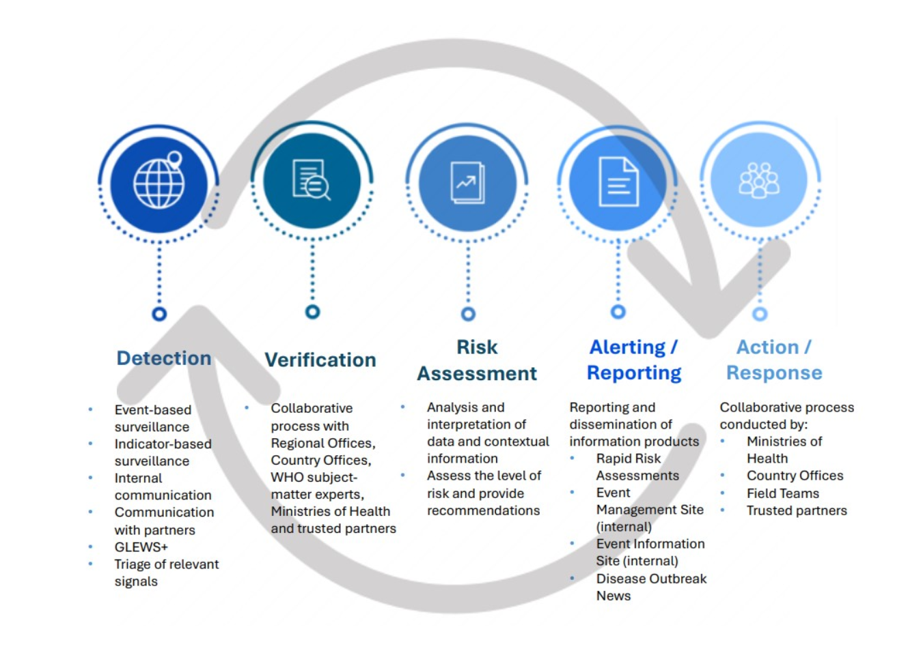
Joint External Evaluation of the IHR of Iran
Public Health Intelligence: IHR Core Capacities

Slide 4
ابزار JEE در چارچوب مقررات بین‌المللی بهداشت
Joint External Evaluation of the IHR of Iran
بخشی از IHR Monitoring & Evaluation Framework است.
۱۹ حوزه فنیTechnical Areas) ) دارد.
در نسخه سوم، ۵۶ شاخص عملکردی تعریف شده‌اند.
هدف: شناسایی شکاف‌ها، تقویت ظرفیت‌ها، و ارتقای هماهنگی ملی.
JEE نه فقط برای ارزیابی، بلکه برای ایجاد تعهد سیاسی و راه‌اندازی گفت‌وگوی بین‌بخشی طراحی شده است.

Slide 5

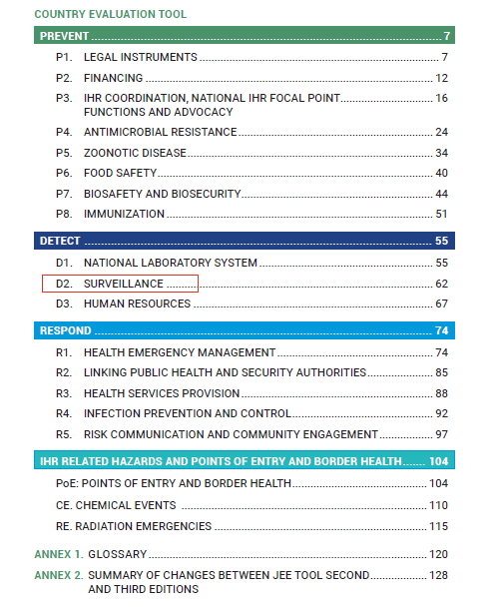
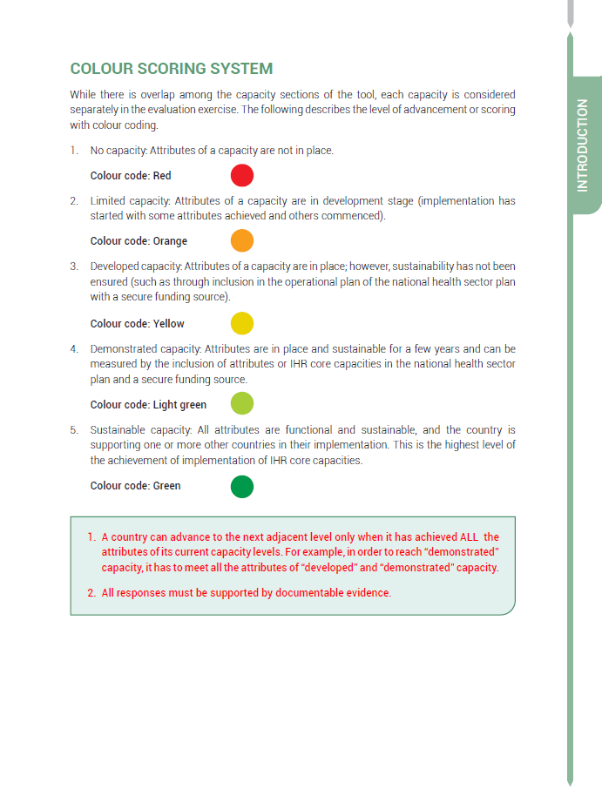
Joint External Evaluation of the IHR of Iran
در برنامه ریزی کشورمان 17 ظرفیت اول در دستورکار قرار گرفته اند

Slide 6
چرا اجرای چندبخشی JEE حیاتی است؟
Joint External Evaluation of the IHR of Iran
تهدیدات بهداشتی مرز نمی‌شناسند.
هیچ بخشی به‌تنهایی قادر به پیشگیری یا پاسخ کامل نیست.
JEE به‌عنوان ابزار بین‌المللی WHO ظرفیت کشورها را برای پیشگیری، آمادگی، تشخیص، صدور هشدار و پاسخ ارزیابی می‌کند.
نسخه سوم JEE (۲۰۲۲) بر هماهنگی بین‌بخشی بیش از همیشه تأکید دارد
Notes:
JEE فقط یک فرم یا ارزیابی نیست؛ یک فرایند یادگیری ملی است که همکاری بین نهادها را تقویت می‌کند و از تکرار شکست‌های اپیدمی‌ها جلوگیری می‌کند.

Slide 7
چرا اجرای چندبخشی JEE حیاتی است؟ (ادامه)
منابع خطر و پاسخ در چند بخش مختلف قرار دارند:
سلامت، دامپزشکی، کشاورزی، محیط‌زیست، مرزبانی، امنیت، ارتباطات، اقتصاد و ...
هیچ بخش به‌تنهایی نمی‌تواند همه شاخص‌های JEE را اجرا کند.
ارزیابی مؤثر فقط با همکاری سازمانی، داده‌های مشترک و بودجه بین‌بخشی ممکن است.
هماهنگی باعث استفاده بهینه از منابع و حذف هم‌پوشانی‌ها می‌شود

Slide 8
منافع اجرای چند بخشی JEE
تقویت ارتباط بین نهادها و اعتماد بین‌بخشی.
بهبود کارایی تصمیم‌گیری در بحران‌ها.
شناسایی شکاف‌های پنهان بین بخش های مختلف.
افزایش پایداری سیاست‌ها و کاهش هزینه‌ها.
ارتقای جایگاه کشور در نظام جهانی سلامت.

Slide 9
تصمیم‌گیران سیاسی و مقامات عالیرتبه چه نقشی دارند؟
جلب حمایت های سیاسی برای همکاری بین‌بخشی.
تسهیل جریان داده و اشتراک منابع بین بخش ها.
استفاده از نتایج JEE برای اصلاح سیاست‌ها و بودجه‌ها.
در عمل JEE فقط در صورتی موفق می‌شود که پشتیبانی سیاسی واقعی در همه ی بخش ها وجود داشته باشد.

Slide 10
انتظارات از دستگاه های ذینفع
تسهیل امور مربوط به مشارکت چند بخشی و تکمیل فرم ها
همکاری فعال و مشارکت نماینده تام الاختیار در جلسات
ارائه ی مستندات لازم بر اساس اعلام نیاز «مسئول زیر کمیته»
مشارکت در تعیین سطح واقعی هر شاخص

Slide 11
مزایای مستقیم مشارکت آن سازمان/وزارتخانه/اداره کل:
Joint External Evaluation of the IHR of Iran
تثبیت جایگاه آن نهاد مهم به عنوان یکی از ارکان کلیدی حکمرانی سلامت
افزایش اثر گذاری در سیاست گذاری مبتنی بر شواهد در حوزه سلامت
دسترسی بهتر به آموزش ها و حمایت های فنی و لجستیک بین المللی
هم افزایی بین بخشی در پیشگیری و پاسخ به فوریت های بهداشتی و پیشگیری از موازی کاری
ارتقا اقتدار نهاد های ذینفع در امر سلامت در سطح ملی و منطقه ای

Slide 12
سخن آخر
Joint External Evaluation of the IHR of Iran
JEE فرصتی برای بازسازی نظام سلامت و مدیریت فوریت های بهداشتی چند بخشی است.
اجرای چندبخشی آن، پیش‌شرط موفقیت در IHR و ارتقا آمادگی ملی است.
وقت آن است که از “ارزیابی” به “اقدام هماهنگ ملی” برسیم.
هدف نهایی، ایجاد نظام تاب‌آور سلامت ملی است که بتواند در برابر هر تهدیدی (طبیعی، زیستی یا عمدی) بایستد.

Slide 13

با تشکر از توجه شما

